Slide 1
Kórházhigiénés Oktatás 2021.
PTE Klinikai Központ Orvosszakmai Igazgatóság Kórházhigiénés Szolgálat

Slide 2
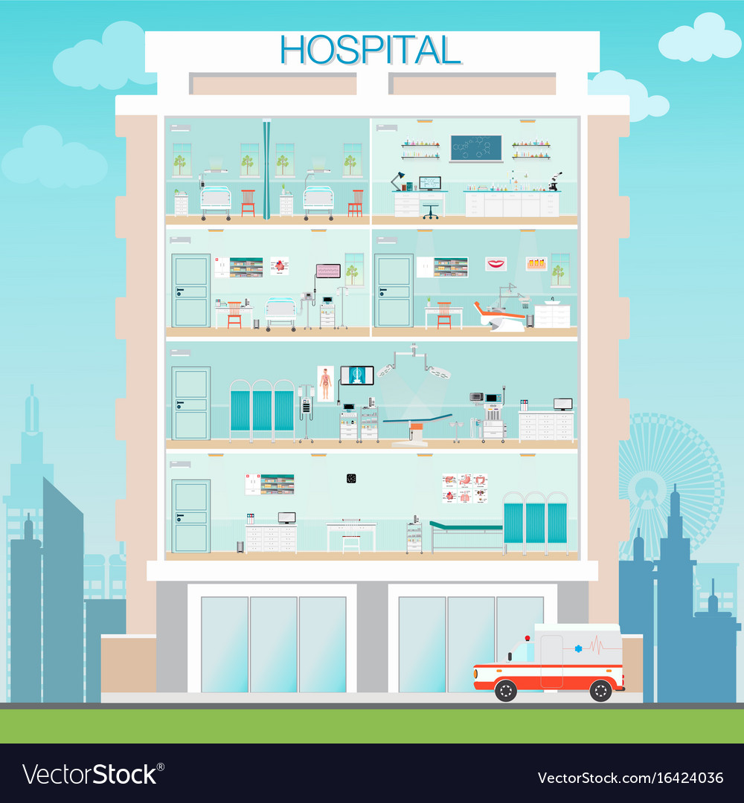
A kórházi környezet, mint „veszélyes üzem”
Számos kóroki tényezőnek vagyunk kitéve a munkavégzésünk során.
Kóroki tényezők:
Fizikai: (ionizáló-, nem ionizáló sugárzás, zaj),
Kémiai: (vegyszerek, citosztatikumok),
Biológiai: (baktériumok, vírusok, gombák),
Egyéb kóroki tényezők:
A váz- és az izomrendszer túlzott terhelése: (nehéz terhek cipelése, kézi anyagmozgatás, megerőltető testtartás, állás, járkálás),
Balesetveszély: (elesés, elcsúszás, vágás, tűszúrás, áramütés),
Fokozott pszichés terhelés és pszicho-szociális kóroki tényezők: (stressz, kiégés, agresszió a betegellátás során, éjszakai munka, ügyelet),
Ezen tényezők ismerete fontos az ellenük való védekezés miatt!

Slide 3
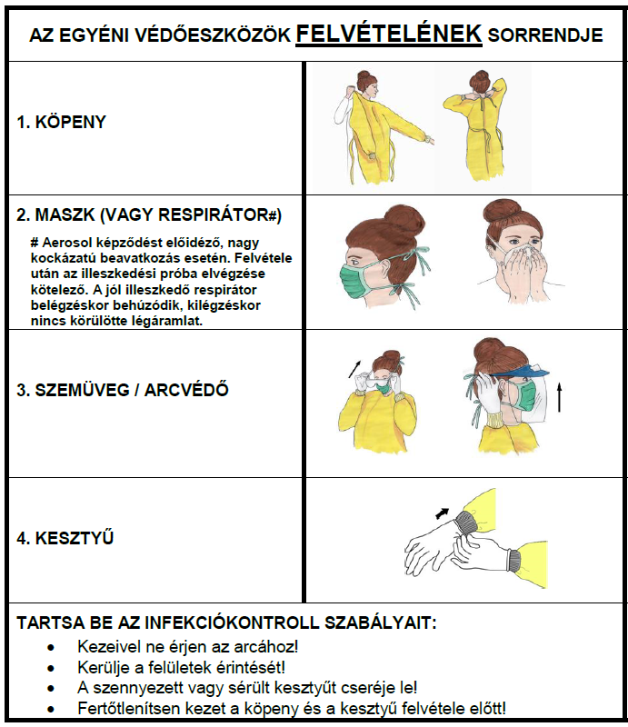
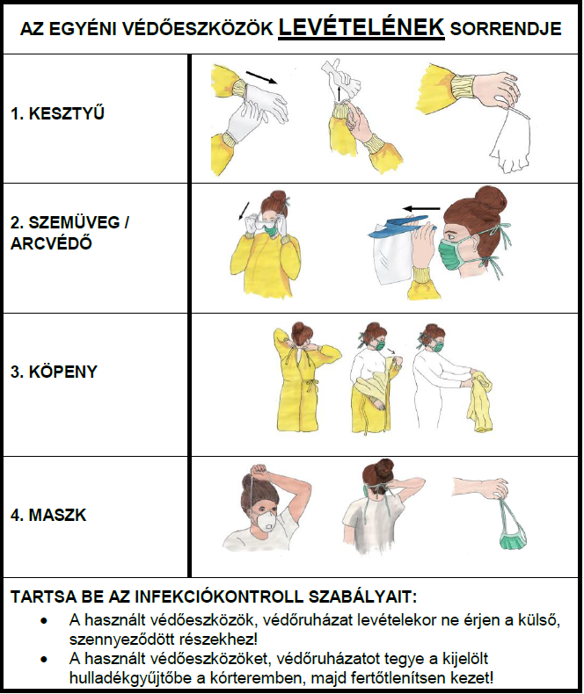
Védőeszközök rendeltetésszerű használata
Ahhoz, hogy a kóroki tényezőktől védjük magunkat, nagyon FONTOS az egyéni védőeszközök rendeltetésszerű használata.

Slide 4
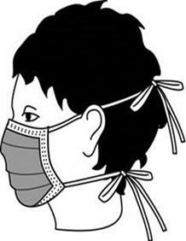
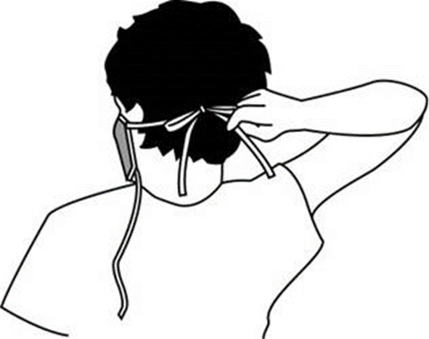
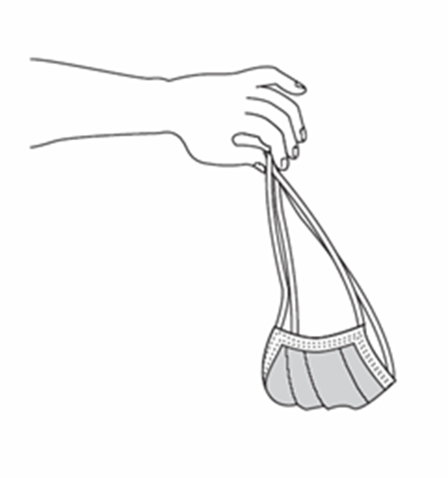
Sebészi orr-szájmaszk
Az izolációs kórteremben a betegellátás során sebészi orr-szájmaszk viselése kötelező, amelyet az izoláló kórterembe történő belépés előtt kell felvenni.
Az orr-szájmaszk felvétele előtt fertőtlenítsen kezet, majd formázza elő az orrmerevítőt.
Helyezze a sebészi orr-szájmaszkot az arcára úgy, hogy az orrát és száját fedje.
Az orrmerevítőt úgy alakítsa az orrnyergen, hogy a levegő szivárgását minimálisra csökkentse.
A használatban lévő orr-szájmaszk átnedvesedése, kontaminációja esetén új maszk felvételére van szükség.
Levételkor ügyeljen arra, hogy a maszk külső felületét ne érintse, dobja le veszélyes hulladékgyűjtőbe, majd fertőtlenítsen kezet.

Slide 5
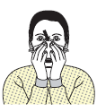
FFP2/FFP3 respirátor
A respirátor felvétele előtt fertőtlenítsen kezet, majd formázza elő orrmerevítőt.
Helyezze a respirátort az arcára úgy, hogy az orrát és száját fedje.
Helyezze el a felső pántot a fejtetőn, alsó pántot a fül alatt.
Formázza az orrlemezt mindkét kéz mutatóujjával egyszerre az orr és arc kontúrjához, a biztonságos szigetelés érdekében.
Ellenőrizze, hogy megfelelően illeszkedik a légzésvédő, végezzen erős belégzést, figyelje, hogy van-e alászívás.
Csak megfelelően illeszkedő maszk ad biztonságot!
Levételkor ügyeljen arra, hogy a respirátor külső felületét ne érintse, a respirátor pántjait megfogva, fejtől eltartva kell levenni, majd veszélyes hulladékgyűjtőbe dobni, kezet fertőtleníteni.
A respirátorok alkalmazásánál elsősorban a gyártó előírásait kell figyelembe venni, de jellemzően 4 órán át, több beteg ellátásánál használhatók levétel nélkül. Ez alól kivétel, ha a respirátor sérül, szennyeződik vagy kontaminálódik.
Bármely okból levett respirátort már nem szabad újra felvenni.

Slide 6
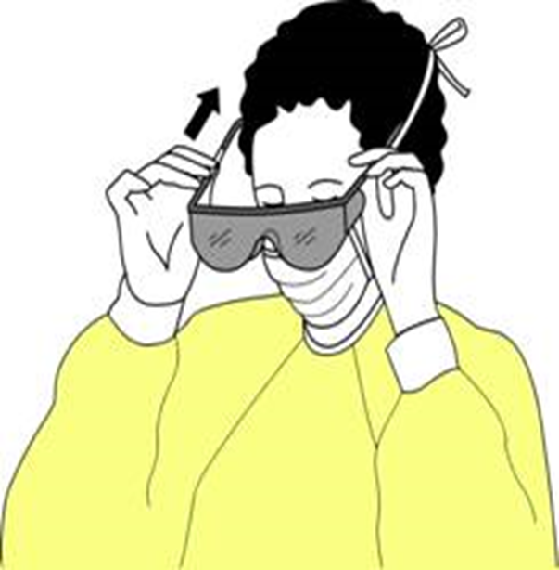
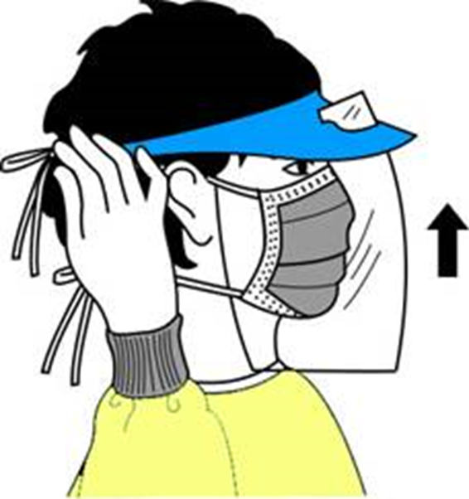
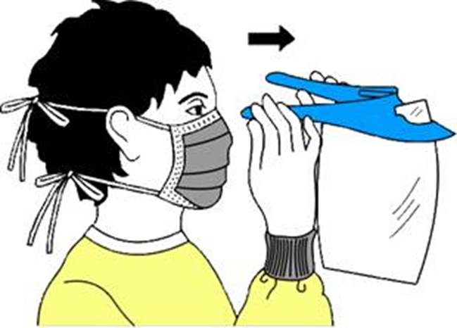
Védőszemüveg, arcvédő
A sebészi orr-szájmaszk/respirátor felvétele után kell felvenni a védőszemüveget.
A védőszemüvegnek illeszkedés szempontjából kompatibilisnek kell lennie az alkalmazott respirátorral, illetve maszkkal.
Fröccsenéssel, illetve aeroszol-képződéssel járó beavatkozásoknál az arc fokozott védelme érdekében javasolt az arcvédő alkalmazása is kiegészítő védelemként.
A védőszemüveget a rugalmas textipánt belső oldalánál fogva, fejtől eltartva kell levenni. Levételkor ügyeljen arra, hogy a védőszemüveg külső felületét ne érintse. A fülekre támaszkodó keretes védőszemüveget a keret sarkainál fogva kell levenni.
Az egyszer használatos védőszemüveget a veszélyes hulladékgyűjtőbe kell ledobni, a többször használatosakat pedig gyűjteni, majd hatásos módon fertőtleníteni kell.

Slide 7
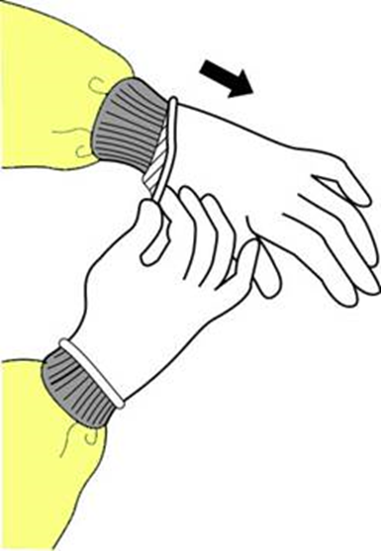
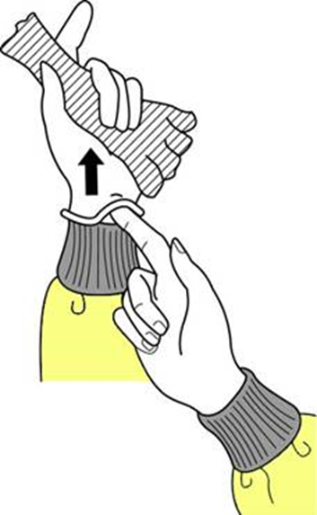
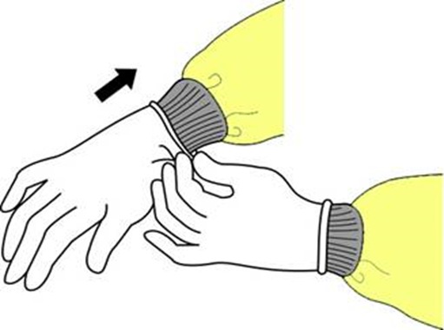
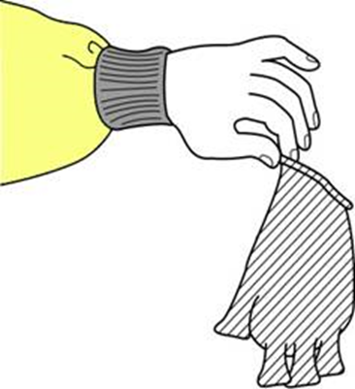
Védőkesztyű
Védőkesztyűt kell viselni, amikor előrelátható a vérrel vagy más potenciálisan fertőző anyaggal, nyálkahártyával, nem ép bőrrel, vagy kontaminálódott ép bőrrel (pl. a beteg széklet és vizelet inkontinens) való kontaktus.
Általános követelmény:
a helytelen kesztyűhasználat kockázatot jelenthet a kórokozók terjedésében,
a kesztyűs kéz ugyanolyan fertőző forrás lehet, mint a csupasz kéz,
a kesztyű csak száraz és fertőtlenített kézre húzható,
a kesztyű használata nem helyettesíti a higiénés kézfertőtlenítést, ezért a kesztyű felvétele előtt és levételét követően minden esetben kezet kell fertőtleníteni.
Izoláló kórteremben kesztyűt kell viselni a beteg intakt bőre, vagy a beteghez közel levő felületek, tárgyak, eszközök (terápiás vagy diagnosztikus eszközök, ágy) érintése esetén is.
A kesztyű felvételekor a védőkesztyűk ujjának a csukló fölé kell érnie.
A védőkesztyű levételénél ügyelni kell arra, hogy a kesztyű külső, szennyezett felületét kézzel ne érintse, majd veszélyes hulladékgyűjtőbe dobja és fertőtlenítsen kezet.
A védőkesztyű használatát, felvételét és levételét a „Kesztyűhasználati protokoll” tartalmazza (kk.pte.hu/klinikák-intézetek/Kórházhigiénés Szolgálat/ Dokumentumtár).

Slide 8
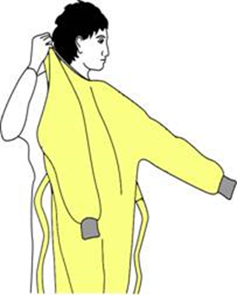
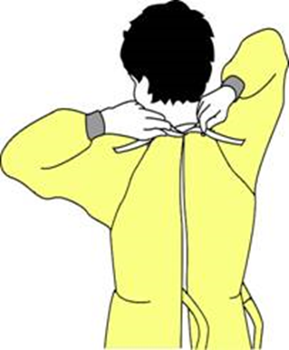
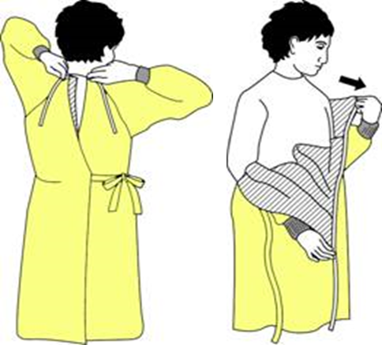
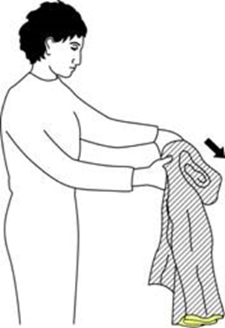
Védőköpeny
Valamennyi védőeszköz esetében fontos a megfelelő méret/illeszkedés, mivel nem megfelelő illeszkedés esetén az eszköz viselése nem nyújt védelmet.
A védőköpeny levételénél a védőruhát hordó egészségügyi dolgozó a nyaki, majd a deréktáji tépőzár/kötő meglazítása után, a védőköpeny hátsó oldalát megfogja, előrefelé húzva veszi le a védőköpenyt ügyelve arra, hogy a mellső, kontaminálódott felület belülre kerüljön, majd veszélyes hulladékgyűjtőbe dobja és kezet fertőtlenít.

Slide 9
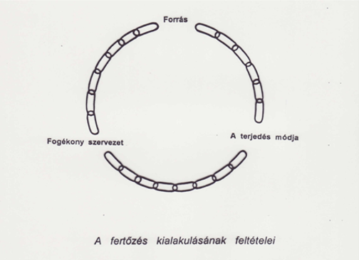
Aszeptikus betegellátás, mint alapvető követelmény
Legfontosabb alapelve: a kórokozó mikroorganizmusok betegtől való távoltartása
Aszepszis, antiszepszis szabályainak betartása
CÉL: az egészségügyi ellátással összefüggő fertőzések megelőzése
A fertőzés kialakulásához három tényező együttes fennállása szükséges.
Mi leginkább a terjedési módba tudunk beavatkozni, itt lesz nagyon fontos szerepe a KÉZHIGIÉNÉNEK!

Slide 10
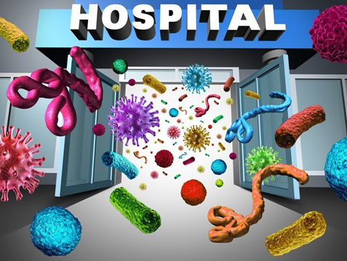
Nozokomiális infekció A fertőzések egy speciális csoportjaként tartjuk számon a nozokomiális fertőzéseket. Nozokomiális fertőzésnek számít az az infekció, mely az egészségügyi ellátás során lép fel és fontos kritérium, hogy az adott fertőzés nem volt jelen még lappangó formában sem a beteg felvételekor.
Magába foglalja az egészségügyi ellátás során akvirált fertőzéseket, amelyek kibocsátást követően alakulnak ki, illetve a foglalkozásegészségügyi fertőzéseket is az egészségügyi dolgozók körében.

Slide 11
32/2018. (IX. 28) EMMI rendelet az egészségügyi ellátással összefüggő fertőzések megelőzéséről, e tevékenységek szakmai minimumfeltételeiről és felügyeletéről szóló 20/2009. (VI.19.) EüM rendelet módosításáról
32/2018. (IX.28) EMMI rendeletnek köszönhetően 4 új módszertani levél jelent meg a 2019-es évben:
Az országos tisztifőorvos módszertani levele a gépi lélegeztetéssel összefüggő pneumónia megelőzésére,
Az országos tisztifőorvos módszertani levele a hólyagkatéterrel összefüggő húgyúti fertőzés megelőzésére,
Az országos tisztifőorvos módszertani levele a műtéti sebfertőzések megelőzésére,
Az országos tisztifőorvos módszertani levele az érkatéterrel összefüggő véráramfertőzések megelőzésére

Slide 12
32/2018. (IX. 28) EMMI rendelet az egészségügyi ellátással összefüggő fertőzések megelőzéséről, e tevékenységek szakmai minimumfeltételeiről és felügyeletéről szóló 20/2009. (VI.19.) EüM rendelet módosításáról
Intézményi kockázatértékelés és egyéni kockázatértékelés és rizikóbesorolás bevezetése (intézményi – évente; egyéni - valamennyi fekvőbeteg-ellátó osztályon a felvételre kerülő betegeknél a felvételt követő 72 órán belül),
Infekciókontroll kapcsolattartó (fekvőbeteg-osztályon 1 kijelölt személy),
CÉL: felnőtt fekvőbeteg-ellátó osztályokon, az egészségügyi ellátásban részesülő betegeknél felmérésre kerüljön az egészségügyi ellátással összefüggő fertőzések kialakulásának és terjedésének kockázata.

Slide 13
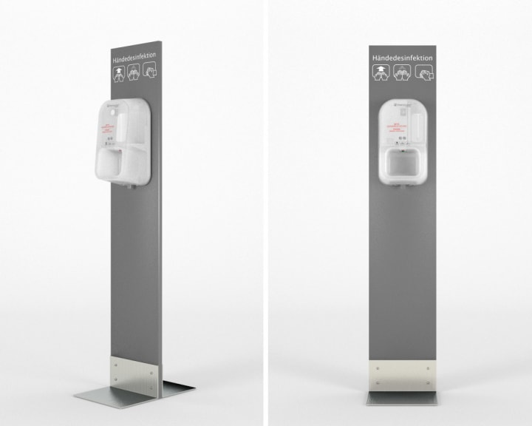
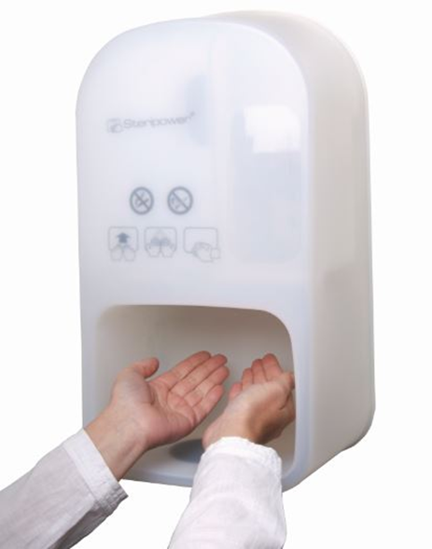
32/2018. (IX. 28) EMMI rendelet az egészségügyi ellátással összefüggő fertőzések megelőzéséről, e tevékenységek szakmai minimumfeltételeiről és felügyeletéről szóló 20/2009. (VI.19.) EüM rendelet módosításáról
Valamennyi látogatói belépési ponton alkoholos kézfertőtlenítőszer kihelyezése.
A telephelyek bejáratánál kihelyezésre kerültek a be- és kilépő betegek, látogatók, dolgozók számára.

Slide 14
32/2018. (IX. 28) EMMI rendelet az egészségügyi ellátással összefüggő fertőzések megelőzéséről, e tevékenységek szakmai minimumfeltételeiről és felügyeletéről szóló 20/2009. (VI.19.) EüM rendelet módosításáról
Minden betegellátási ponton alkoholos kézfertőtlenítőszer elérhetősége karnyújtásnyira.
Betegellátási pont: az a hely, ahol a 3 elem együttesen jelen van:
a páciens, az egészségügyi dolgozó és az ápolás, ellátás, gyógyítás amely a beteg érintésével jár. (a betegzónán belül)
A szükséges kézfertőtlenítés elvégzésének tényleges helye.

Slide 15
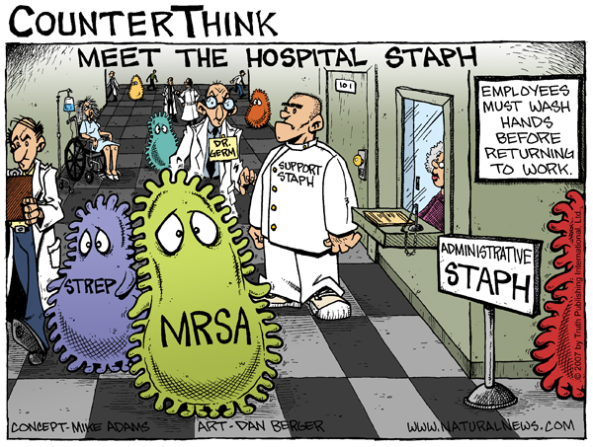
Multirezisztens kórokozók
Multirezisztens kórokozónak nevezzük:
Azokat a mikroorganizmusokat (baktériumokat, vírusokat, gombákat és parazitákat), melyek az adott mikroorganizmusok ellen alkalmazandó egy vagy több kiemelt jelentőségű antibiotikum csoportba, antivirális, antifungális vagy antiparazitás csoportba tartozó szerrel szemben rezisztensek, ezáltal nagyban megnehezítik vagy akár ellehetetlenítik az általuk okozott fertőzések kezelését.

Slide 16
Multirezisztens kórokozók
A multirezisztens kórokozók kialakulásában alapvető szerepet játszik:
Az antibiotikum helytelen alkalmazása → rezisztens kórokozók,
Az infekciókontroll előírások hiányos betartása,
Az MRK előfordulási gyakorisága:
Magasabb bizonyos kockázati csoportba tartozó betegek körében:
Immunszuprimált betegek,
Hemodializált betegek,
Súlyos alapbetegségben szenvedők,
Idős páciensek
Az MRK okozta fertőzések esetében számolni kell:
Szűkülő terápiás lehetőségekkel,
Súlyosabb kórlefolyással,
Hosszabb ápolási időkkel,
Magasabb halálozással,
Jelentősen magasabb ápolási költségekkel.

Slide 17
Teendők multirezisztens kórokozó észlelésekor 1. Tájékoztatás, dokumentáció
A napi gyakorlat során a bakteriológiai surveillance alkalmával, ha a Kórházhigiénés Szolgálat munkatársai találnak MRK-t felveszik a kapcsolatot az érintett osztállyal. Amennyiben a mikrobiológiai laboratórium MRK pozitív eredményt jelez, azonnal értesíteni kell a Kórházhigiénés Szolgálatot.
MRK - pozitív vizsgálati eredmény ismerete (kezelő orvoson kívül: közvetlen betegellátásban részt vevők, kórházhigiénikus, takarító…)
Betegtájékoztatás, látogatók felvilágosítása (tájékoztató anyagok)
Egészségügyi dolgozók tájékoztatása, rendkívüli oktatás
Az eredmény írásban történő rögzítése (kórlap, egyéb releváns betegdokumentáció, zárójelentés)

Slide 18
Betegtájékoztatás „Tájékoztató anyagok multirezisztens kórokozó (MRK) pozitív betegek számára kórokozónként” című protokoll alkalmazása

Slide 19
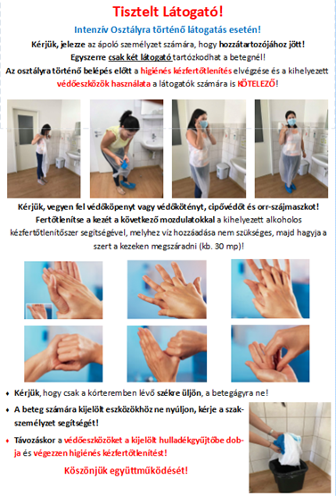
Teendők multirezisztens kórokozók észlelésekor Izoláció, elkülönítés
Betegelhelyezése:
egyágyas kórteremben való elkülönítés indokolt saját vagy kijelölt zuhanyzóval és WC-vel,
kohorsz izoláció lehetséges,
ágyak elhelyezése ≤ távolságban,
betegenként betartandó izolációs szabályok,
az ajtón „Izoláló kórterem”, ajtó csukott állapotban,
Egyéni védőeszközök:
a kórterembe védőfelszerelésbe kell belépni,
egyszerhasználatos védőeszközöket kell használni,
Kézfertőtlenítés:
a kórterem előterében és a betegágy mellett legyen alkoholos kézfertőtlenítőszer,

Slide 20
Teendők multirezisztens kórokozók észlelésekor
Hulladék gyűjtése:
a használt egyéni védőeszközöket, védőruházatot az elkülönítő kórteremben kell levenni és egy kijelölt tárolóba tenni,
Ápolási/diagnosztikai eszközök:
A beteg kórházi tartózkodása során személyre szólóan kell biztosítani az ápolási és diagnosztikai eszközöket,
Nem szabad más betegnél is használt eszközöket alkalmazni, amennyiben ez elkerülhetetlen, az eszközt fertőtleníteni kell.
Fertőtlenítő takarítás
Kritikus felületek fertőtlenítése
Tiszta és szennyes kezelés

Slide 21
Teendők multirezisztens kórokozók észlelésekor Dekolonizációs eljárás
Jelenleg nincs tudományos bizonyíték arra vonatkozóan, hogy mikor biztonságos feloldani az MRK terjedése ellen hozott járványügyi óvintézkedéseket, így minden esetet egyénileg szükséges elbírálni.
Szakértői vélemények alapján az alábbiak javasolhatók:
Az MRSA kolonizáció megszüntetése elsősorban helyi kezeléssel történik.
A dekolonizáció pontos módjáról és időtartamáról infektológussal kell konzultálni.
A dekolonizációs kezelést a beteg kórházi tartózkodása esetén az ápoló személyzetnek kell elvégeznie. Amennyiben a beteg állapota engedi, a kolonizált beteget otthonába kell bocsájtani, és a megkezdett dekolonizációs kezelést a háziorvos felügyelete mellett befejezni.

Slide 22
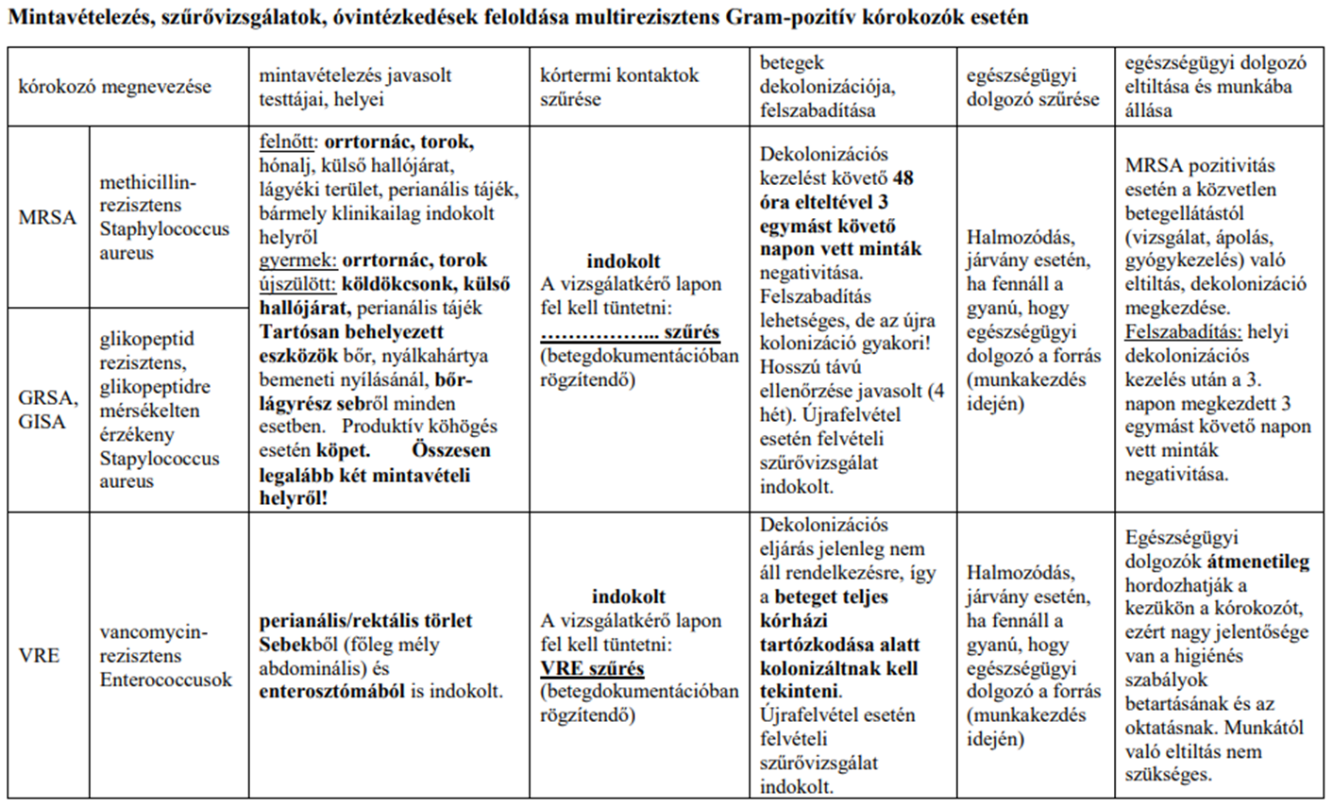

Slide 23
Teendők multirezisztens kórokozók észlelésekor Dekolonizációs eljárás
Mintavételezés, szűrővizsgálatok, óvintézkedések feloldása multirezisztens Gram-negatív kórokozók esetén
MENB, MECO, MKLE, CRKL, CRE, MACI, MPAE, MSTM
Ismerten hatásos és általánosan elfogadott dekolonizációs eljárás jelenleg nem áll rendelkezésre, ezért a dekolonizáció nem javasolt.
Ismerten kolonizált vagy fertőzött betegeknél az óvintézkedéseket fenn kell tartani a kórházi tartózkodás egész ideje alatt.
Újrafelvétel esetén a beteget automatikusan el kell különíteni, és az óvintézkedések csak a megismételt szűrővizsgálat negatív eredménye és az intézményi Kórházhigiénés Szolgálat által végzett kiértékelés alapján oldhatók fel.

Slide 24
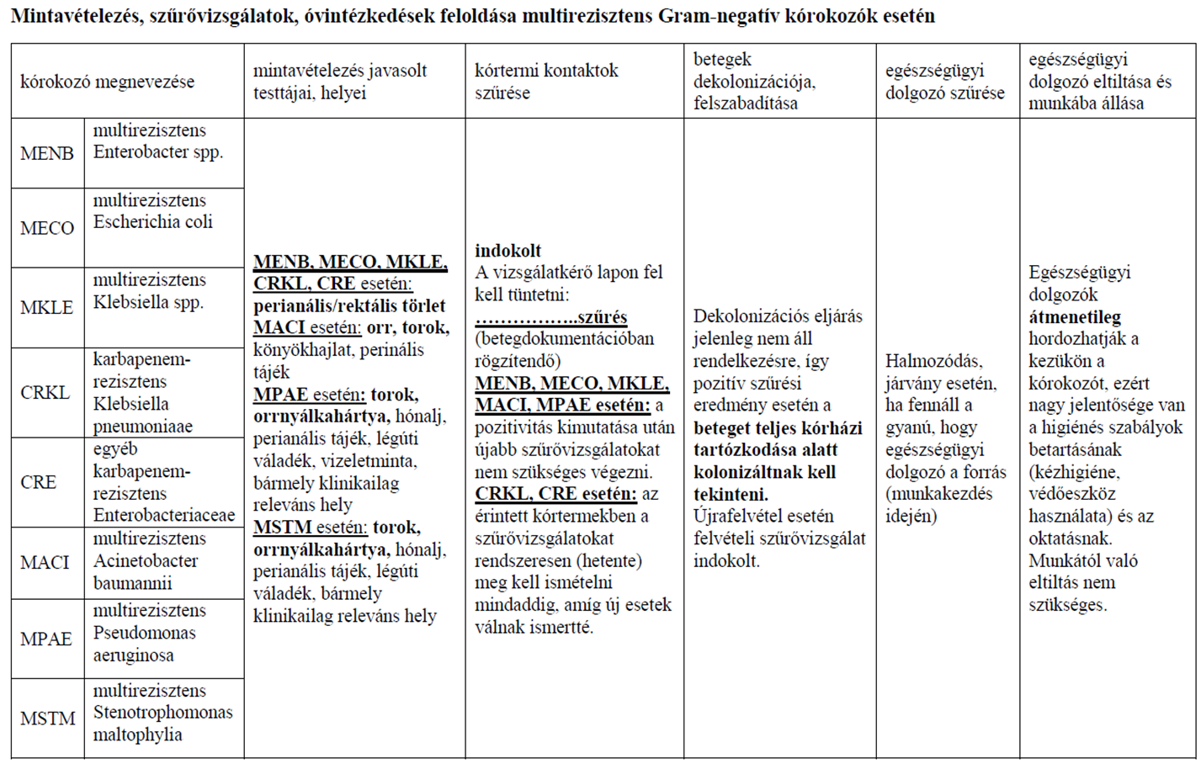

Slide 25
Izolált beteg vizsgálata
A vizsgálatokat lehetőség szerint a kórteremben kell elvégezni,
Amennyiben szükséges a beteg szállítása (pl.: diagnosztikus vizsgálat vagy kezelés, műtét miatt) a fogadó egység dolgozóit előzetesen tájékoztatni kell a beteg MRK fertőzéséről, kolonizációjáról és az információt a beteg dokumentációjában is szerepeltetni kell.
Szállítás előtt lehetőség szerint a betegeket fel kell készíteni a szállításra: a beteg viseljen tiszta ruhaneműt. A bőrléziókra és a sebekre friss kötés kerüljön. Légúti fertőzés/kolonizáció esetén a beteg viseljen az orrot és a szájat befedő, szorosan illeszkedő maszkot.
Az izolált beteg vizsgálatait lehetőség szerint utolsónak kell elvégezni, műtét esetén a beteg a műtéti program végére kerüljön!
A szállítás és a vizsgálat során is be kell tartani az izolációs szabályokat, minden olyan felületet fertőtleníteni kell ami a beteggel érintkezett.

Slide 26
A beteg kibocsájtása
A multirezisztens kórokozóval fertőzött betegeket a lehető legkorábbi időpontban az osztályon való további tartózkodást nem igénylő, megfelelő egészségügyi állapotban el kell bocsájtani az osztályról akkor is, ha a multirezisztens kórokozóval való kolonizáció továbbra is fennáll.
A hozzátartozóknak nyomtatott tájékoztatót kell adni, valamint tájékoztatni kell őket arról, hogy nem veszélyeztettetek, ha betartják a vonatkozó higiénés ajánlásokat. Indokolt, hogy a beteg ellátásában vagy gondozásában a továbbiakban résztvevő személyek (pl. háziorvos, házi ápolók) közvetlen tájékoztatást kapjanak a beteg távozáskor ismert MRK státuszáról.
A megfelelő tájékoztatás elemi fontosságú az akut és a krónikus betegellátó intézmény vagy bentlakásos szociális intézmény között a beteg áthelyezésekor.
A multirezisztens kórokozókkal kolonizáltakat nem szabad kitiltani a bentlakásos szociális intézményből, sem késleltetni befogadásukat a kolonizáció megszűnésére várva.

Slide 27
Multirezisztens kórokozóval kolonizált/fertőzött beteg esetén szükséges intézkedések
Módszertani levél
A multirezisztens kórokozók által okozott fertőzések megelőzéséről (2016.)
Protokoll
Teendők multirezisztens kórokozó okozta fertőzés/kolonizáció
(kk.pte.hu→ Klinikák → Kórházhigiénés Szolgálat → Dokumentumtár)

Slide 28
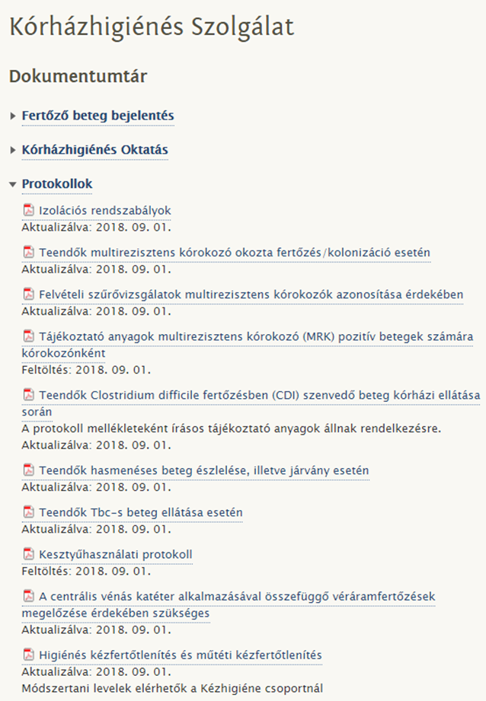
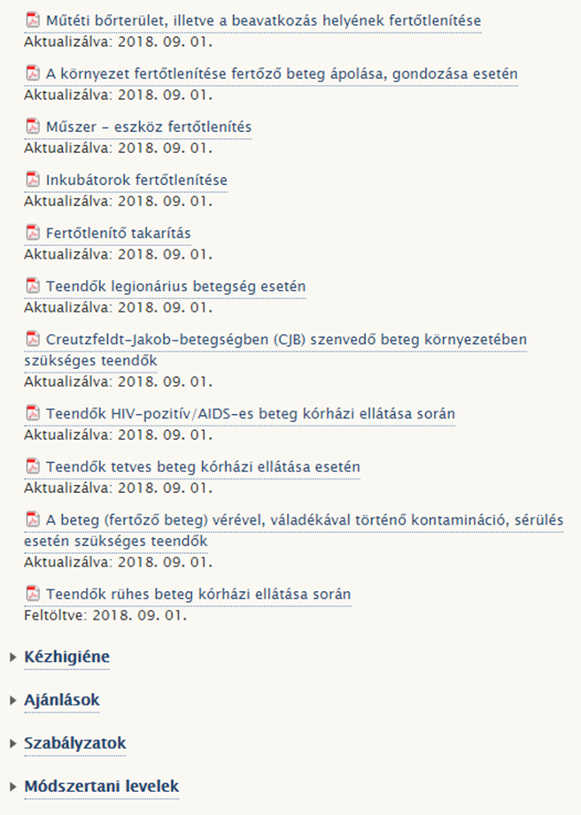
Infekciókontroll Kézikönyv, protokollok

Slide 29
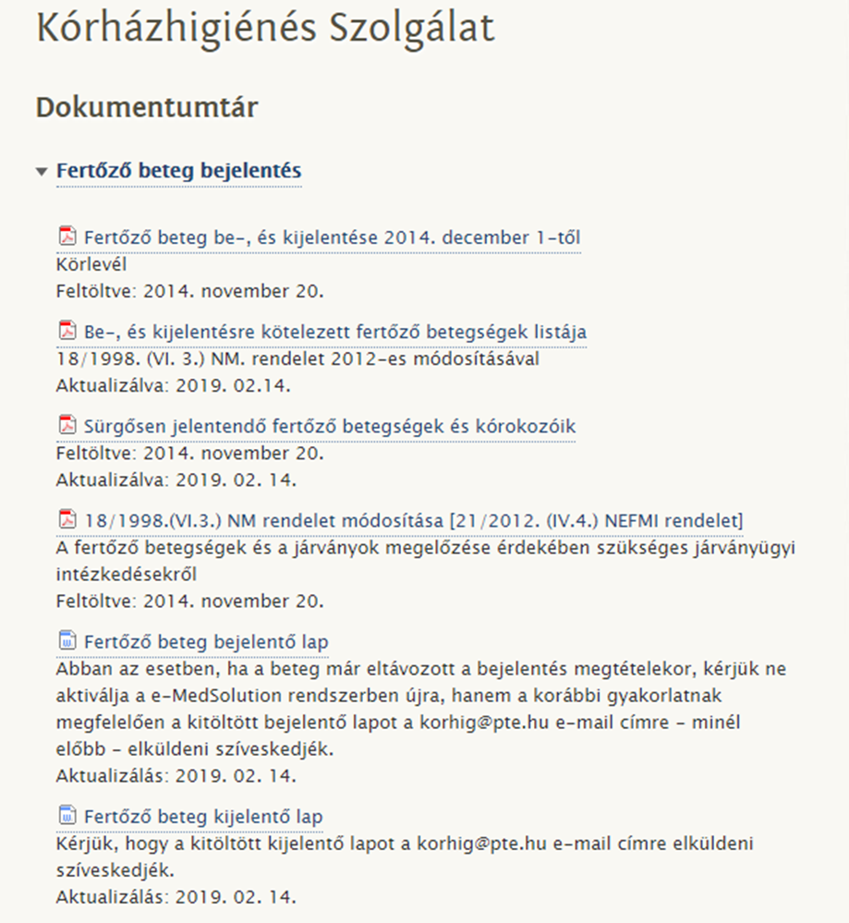
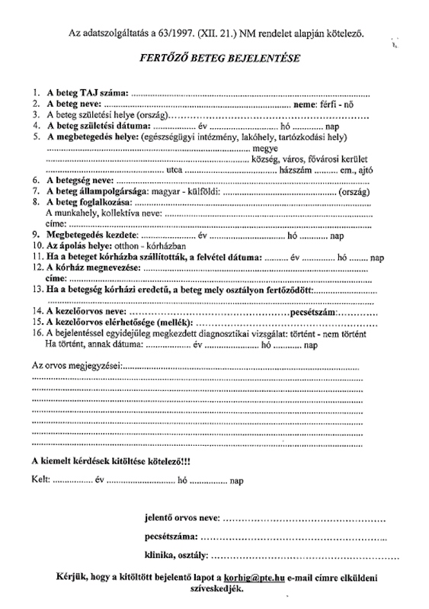

Slide 30
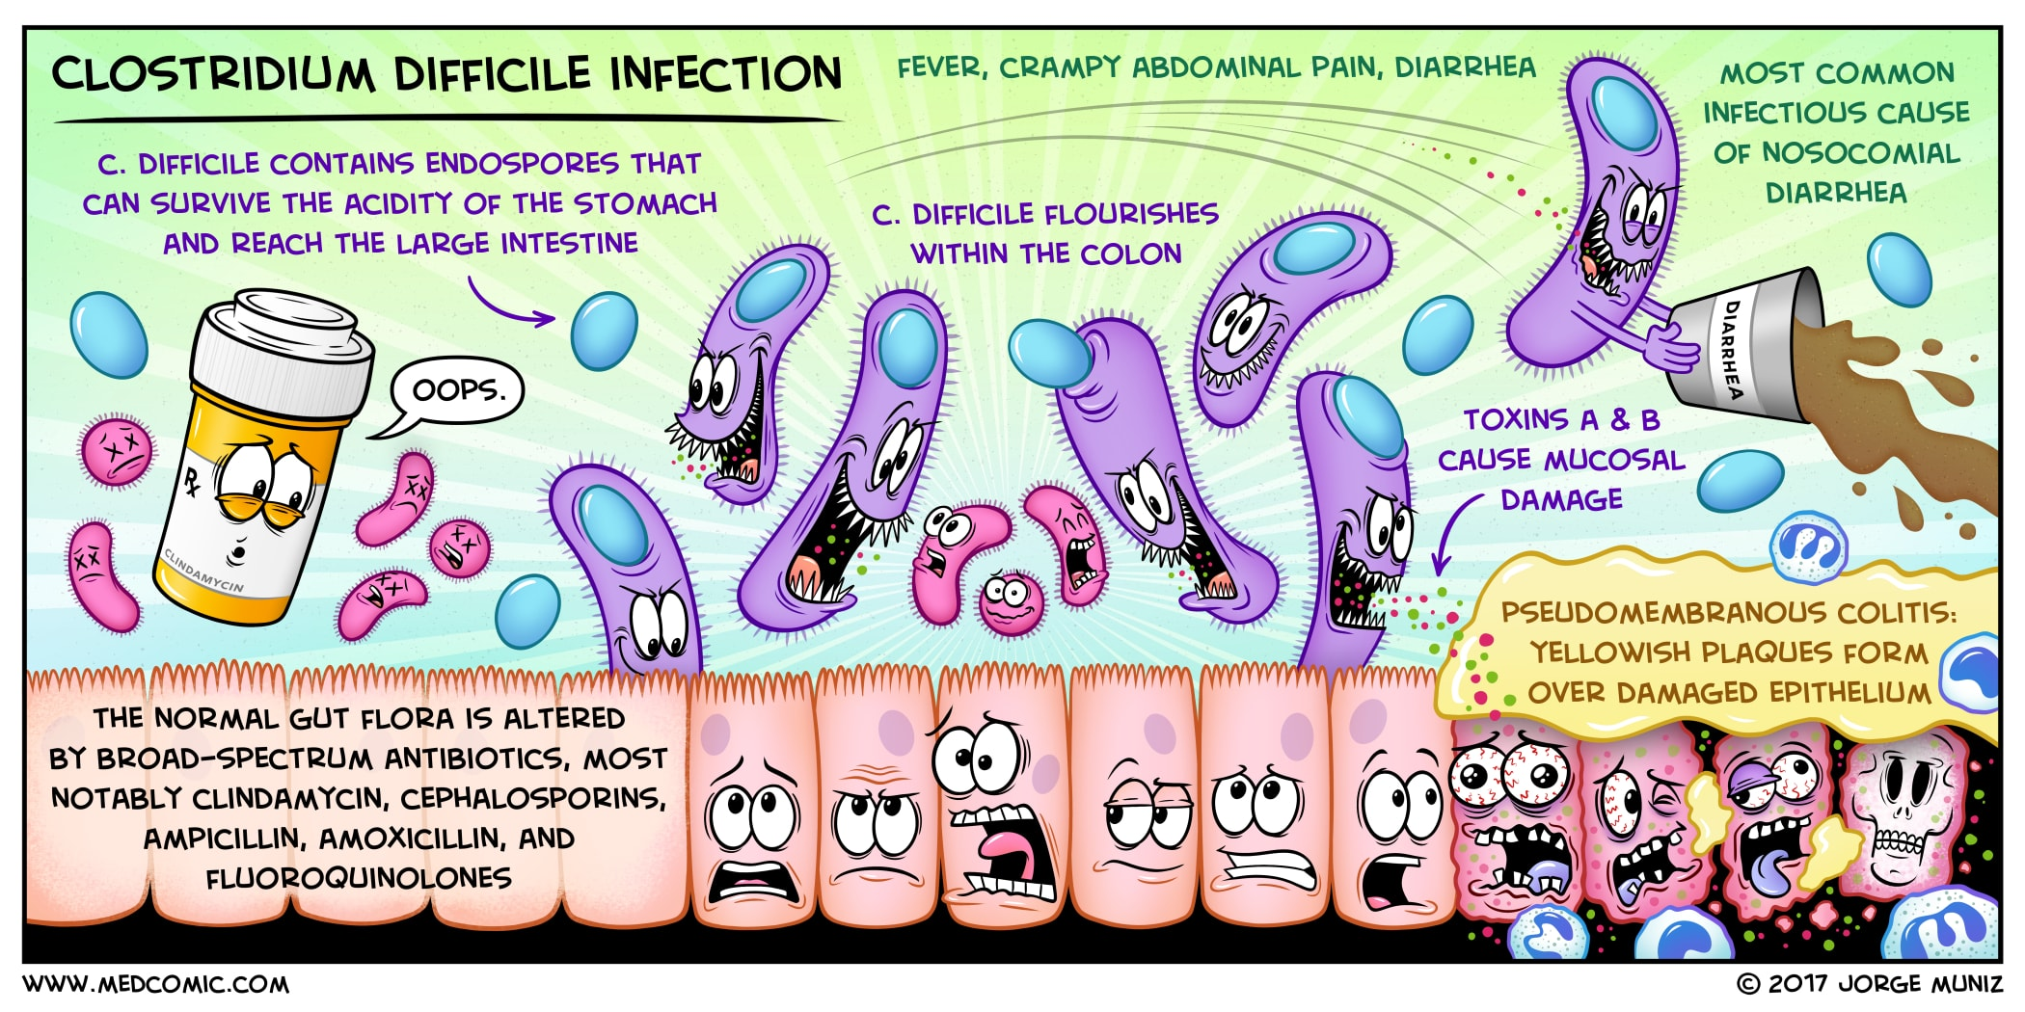
Clostridiodes difficile/Clostridium difficile
A Clostridium difficile az antibiotikum használattal összefüggő hasmenések leggyakoribb kórokozója,
Spóra képző, Gram-pozitív, obligát anaerob, A és vagy B exotoxint termelő baktérium,
Az egészségügyi intézményeken belül jellemzően kézkontaktussal terjed,
Antibiotikum használattal kialakuló hasmenések 25 %-ért felelős.

Slide 31
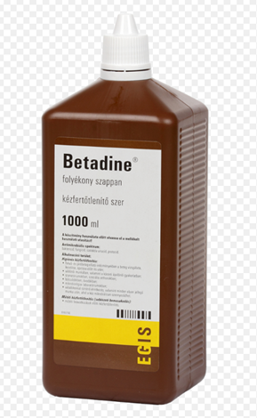
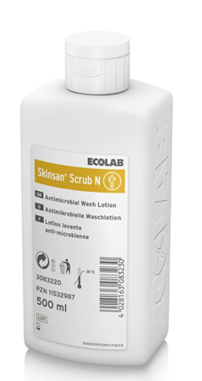
CDI Megelőzése
Infekciókontroll óvintézkedések KÉZHIGIÉNÉ:
Az alkoholos kéz-bedörzsölő szereknek sporocid hatása nincs, így a kézmosás elengedhetetlen!!!
Kézhigiéné fertőtlenítő hatású (egyfázisú) folyékony szappannal,
Betadin szappan, Skinsan Scrub N

Slide 32
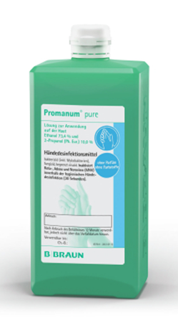
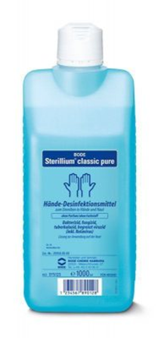
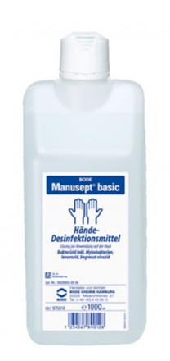
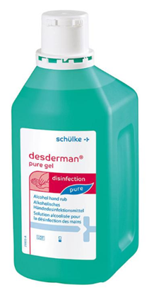
CDI Megelőzése
Infekciókontroll óvintézkedések KÉZHIGIÉNÉ:
Kézhigiéné folyékony szappannal + alkoholos kéz-bedörzsölővel,
Baktolin Pure
Desderman Pure, Promanum Pure, Sterillium Classic Pure, Manusept Basic

Slide 33
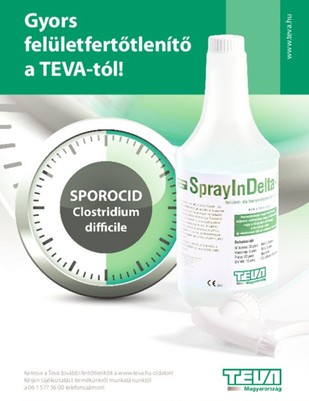
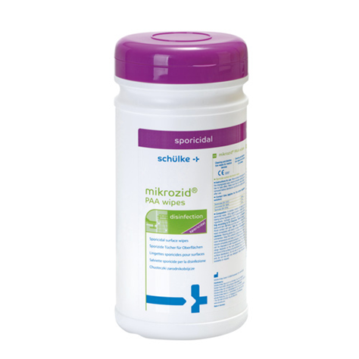
CDI Megelőzése
További infekciókontroll óvintézkedések:
Egyéni védőeszközök alkalmazása,
A beteg elkülönítése,
Folyamatos környezet fertőtlenítése sporocid hatástartamú szerrel,

Slide 34
CLOSTRIDIUM DIFFICILE
Módszertani levél
A Clostridium difficile fertőzések diagnosztikájáról, terápiájáról és megelőzéséről (2. átdolgozott kiadás)
Protokoll
Teendők Clostridium difficile fertőzésben (CDI) szenvedő beteg kórházi ellátása során
(kk.pte.hu → Klinikák → Kórházhigiénés Szolgálat → Dokumentumtár

Slide 35
Kórokozók terjedése 1.
Terjedés módja | Reservoir | Terjedés dinamikája | Kórokozók például
Indirekt kontaktus | Berendezések Tárgyak Eszközök Felületek | A kórokozó terjedése passzívan egy köztes szennyezett tárgy révén jön létre. | Salmonella spp, Pseudomonas spp, Acinetobacter spp, S. Maltophilia RSV

Slide 36
Fertőtlenítő takarítás
Eljárás, amelynek alkalmazása során a padló – és falfelületek, berendezési, felszerelési tárgyakon lévő kórokozó mikroorganizmusokat - a szennyeződések egyidejű eltávolítása mellett – fertőtlenítő hatású tisztítószerek oldataival, mechanikus hatással kombinálva elpusztítják, illetve inaktíválják.
Betegellátó intézményekben takarításra csak fertőtlenítő takarító eljárás alkalmazható.
Száraz tisztítási módszer a betegellátó intézmény szakmai helyiségeiben (rendelő, műtő, labor, váró stb.) alkalmazása TILOS!
Fertőtlenítő takarítással fertőtleníthetők: padlóburkolatok, belső falburkolatok, nyílászárók, elektromos lámpatestek, berendezési tárgyak, bútorok.

Slide 37
Felületfertőtlenítés
Az egyedi eszközök, nem sterilen alkalmazott készülékek, gépek, kritikus felületek fertőtlenítése az egészségügyi személyzet feladata.
Kritikus felületek:
Fertőzés terjedésében fontos szerepet játszanak,
Fertőtlenítésükre fokozott figyelmet kell fordítani (beteggel szoros kapcsolatba kerülnek, betegtől kontaminálódhatnak, nyílt testszövetek környezetében vannak, fogékonyak megfertőződhetnek)
Pl.: injekció előkészítő pult felülete, kötöző tálca, vizsgálóágy, beteg bőrével érintkező diagnosztikus eszközök – EKG, UH, RR
Készülékek: (gyártói utasítás figyelembevétele!)
Használati utasítás (fertőtlenítőszer koncentráció, behatási idő)

Slide 38
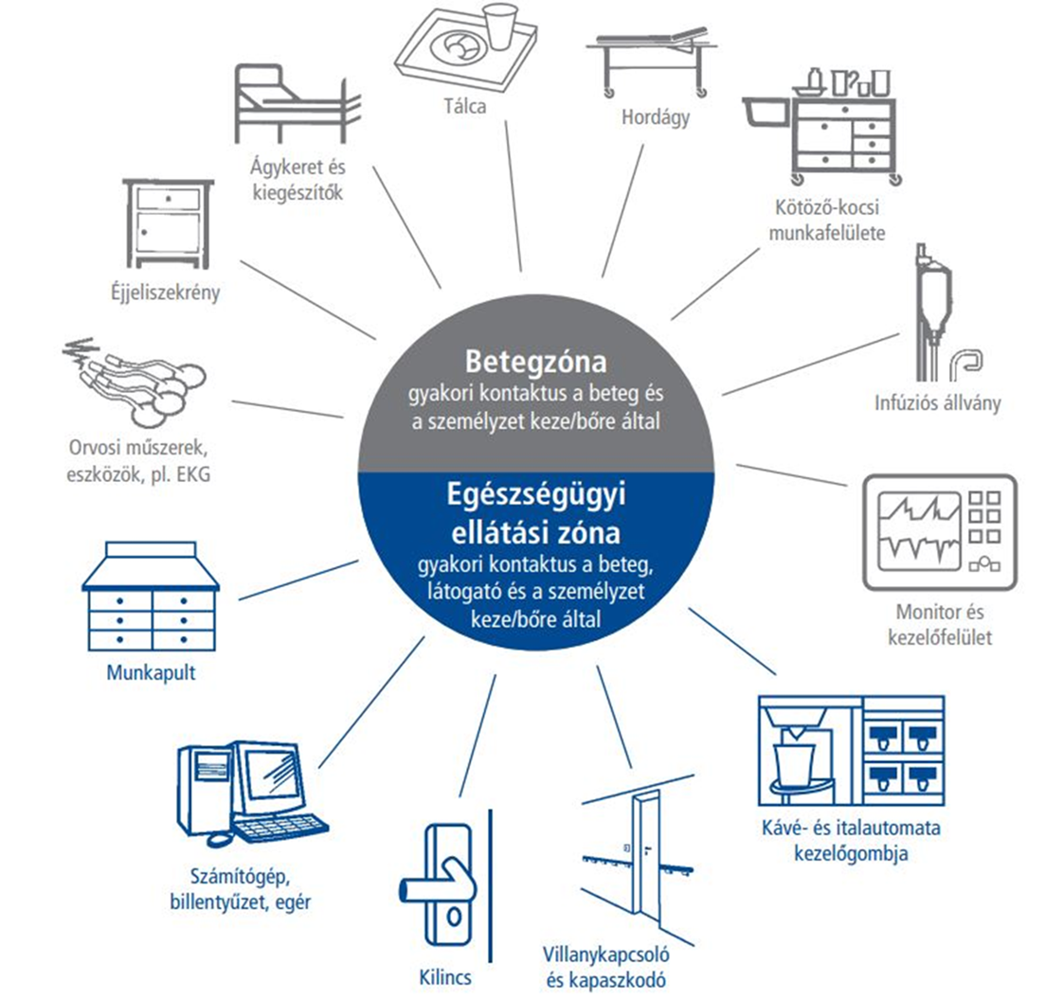

Slide 39
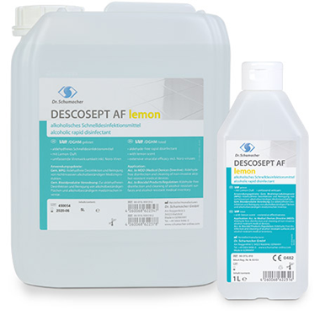
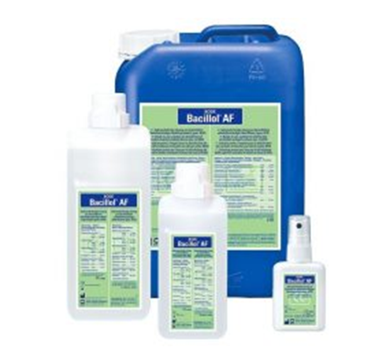
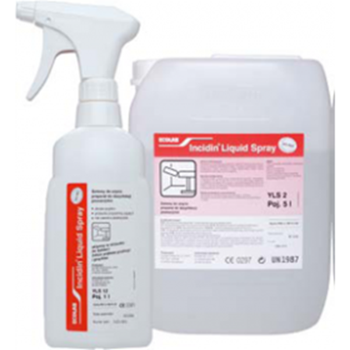
Gyors felületfertőtlenítőszerek
Név | Forgalmazó cég | Javasolt felhaszn. cc | Megjegyzés | Kiszerelés
Bacilol AF spray | Hartmann | Töményen | Hatóanyag: alkohol | 1000 ml
Descosept AF | Dr. Schumacher | Töményen | Hatóanyag: alkohol, aldehid-, fenolmentes | 1000 ml
Incidin Liquid spray | Ecolab | Töményen | Hatóanyag: alkohol | 1000 ml
Mikrozid Liquid | Allegro | Töményen | Hatóanyag: alkohol | 1000 ml
Spray in Delta | TEVA | Töményen | Hatóanyag: alkohol, töményen sporocid hatású | 1000 ml
Felhasználásra kész oldatok,
Hígítani nem kell őket,
Alkohol bázisuk miatt gyorsan fejtik ki hatásukat,
Hamar el is párolognak.

Slide 40
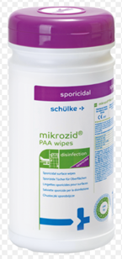
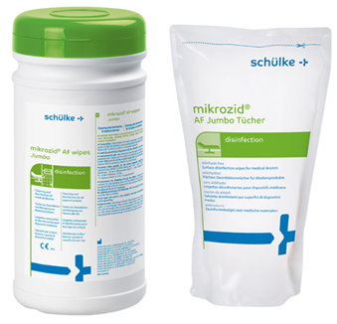
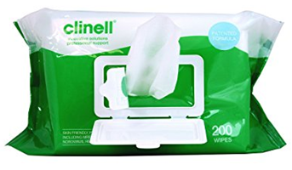
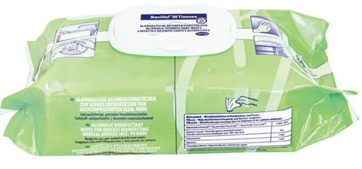
Felületfertőtlenítő kendők
Név | Forgalmazó cég | Behatási idő
Alkoholos
CLINELL UNIVERZÁLIS Fert. kendő | Dispomedic | 5 perc
MIKROZID TÜCHER Kendő dobozos/ utántöltő | Allegro | 5 perc
MIKROZID AF JUMBO törlőkendő/ utántöltő | Allegro | 5 perc
Alkohol mentes
MIKROBAC TISSUES Fert. kendő | Hartmann | 5 perc
MIKROSID SENSITÍV kendő/ utántöltő | Allegro | 5 perc
Sporocid
MIKROZID PAA wipes | Allegro | 15 perc

Slide 41
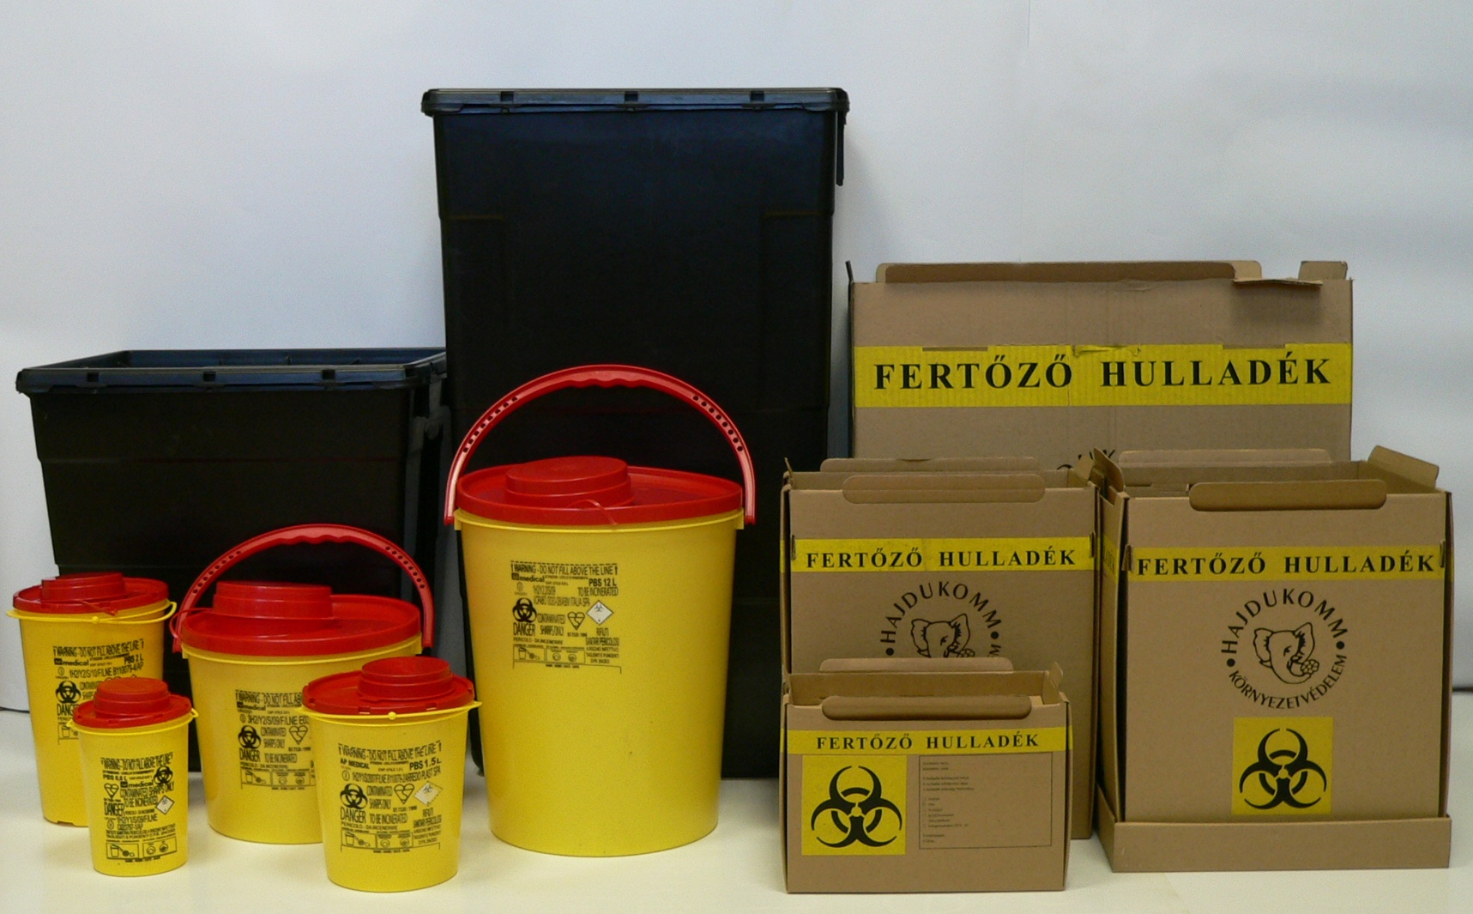
Hulladékkezelés
12/2017. (VI.12.) EMMI rendelet – az egészségügyi szolgáltatónál képződő hulladékkal kapcsolatos hulladékgazdálkodási tevékenységről
PTE Környezetvédelmi Szabályzat
Veszélyes hulladék gyűjtésének általános szabályai:
Az éles, hegyes eszközöket:
Szilárdfalú, szúrásálló edényzetben gyűjtjük,
Folyadékzáró legyen,
Mechanikai sérüléseknek ellenálljon,
Lezárást követően ne lehessen kinyitni,
Illetéktelen ne férjen hozzá,
Át önteni nem szabad, akkora legyen, amekkora szükséges,
A fertőző hulladékot hűtés nélkül legfeljebb 24 óráig, illetve az erre a célra szolgáló hűtőkészülékekben, hűtve legfeljebb 30 napig tárolhatók,
A veszélyes hulladék elszállítását illetően a rendelő működtetőjének szerződnie kell veszélyeshulladékok szállítására, ártalmatlanítására engedéllyel rendelkező hulladékkezelővel.

Slide 42
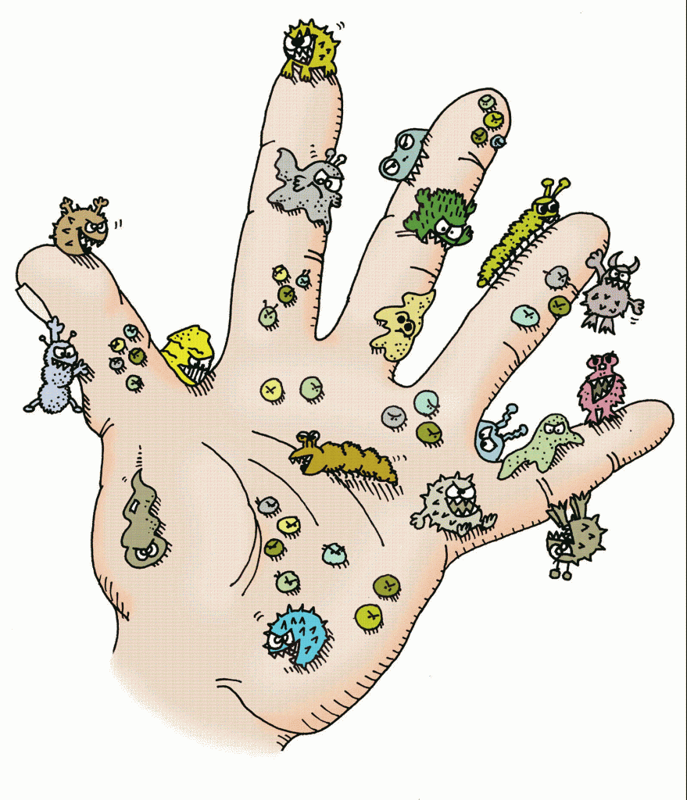
Kórokozók terjedése
Terjedés módja | Reservoir Forrás | Terjedés dinamikája | Kórokozók például
Direkt kontaktus | Páciensek, egészségügyi dolgozók | Direkt fizikai kontaktus a forrás és a páciens között (személyről – személyre) Pl.: kézfogás, betegfürdetés, tapintás, vér és testváladék terjedése a betegről az egészségügyi dolgozó bőr sérülésein keresztül | Staphylococcus aureus, Gram negatív törzsek, légúti vírusok, HAV, HBV, HIV

Slide 43
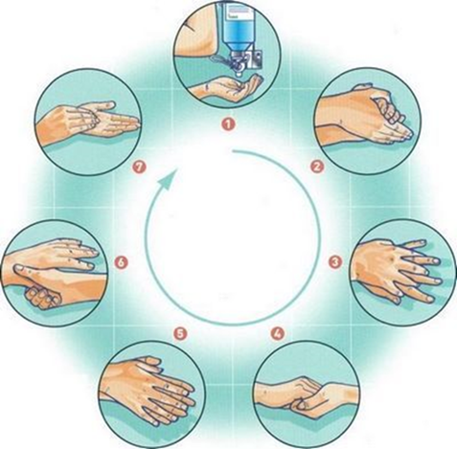
Higiénés kézfertőtlenítés
Fertőtlenítő kézmosás
látható szennyeződés esetén
Alkoholos kéz-bedörzsölés
rutintevékenység
Antimikrobiális hatóanyagot és felületaktív anyagot is tartalmazó kézfertőtlenítő készítménnyel víz hozzáadása mellett, elpusztítjuk a bőr felületén lévő átmeneti mikroflórát, valamint eltávolítjuk a kezeken lévő szennyeződést.
Alkohol alapú kézfertőtlenítő készítmény alkalmazásával, víz hozzáadása nélkül csökkentjük a kéz bőrfelületén lévő átmeneti mikroflórát

Slide 44
Megfelelő mennyiségű kézfertőtlenítőszer!
Előírt behatási idő betartása!
Helyes bedörzsölési technika!

Slide 46
A kezek állapotával kapcsolatos követelmények ZÉRÓ TOLERANCIA!
A köröm-toilette rendszeres végzése nagyban elősegíti a kéz megfelelő higiénés állapotát.
A köröm-toilette terjedjen ki a körömre, a köröm alatti területre, a körömágyra, valamint a köröm körüli bőrképletekre.
A köröm-toilette végzése során ügyelni kell arra, hogy a körömágy ne sérüljön.
A körmöknek rövideknek, az ujjbegyet meg nem haladó hosszúságúaknak és lekerekített (legömbölyített) végűeknek kell lenniük.
Munkavégzés közben gyűrű, műköröm, festett köröm, karkötő, karóra viselése TILOS.
Sebes, ekcémás, egyéb gyulladásos bőrfolyamat esetén közvetlen betegellátás nem végezhető.
OEK Módszertani levele. A kézhigiéne gyakorlata az egészségügyi és az ápolást végző szociális szolgáltatásokban. Epinfo 17. évfolyam. 2. különszám. 2010. november 10.

Slide 47
Kéz bőrének védelme, kézápolás
A szappanok, illetve kézfertőtlenítő szerek rendszeres használata esetén még a legkiválóbb készítmények is előidézhetik a kéz bőrének esetleges kiszáradását, a bőr érdessé, repedezetté válik, sőt erre érzékeny személyeknél bőrirritáció, néha enyhe bőrgyulladás is kialakulhat.
Az így kialakult mikrotraumás elváltozások lehetőséget teremtenek a mikroorganizmusok elszaporodásának és a bőr így potenciális fertőzőforrássá válik.
Az ilyen bőrt már nem lehet hatásosan megtisztítani, fertőtleníteni.
A bőrápoló készítményeket vagy fali adagolóból, vagy tubusból (flakonból) kell a kézre/alkarra kijuttatni. (A kézápoló krém tégelyéből történő alkalmazása – a kontaminációs rizikó miatt – nem megengedett.)

Slide 48
Kesztyűhasználat Általános szabályok
A kesztyű alkalmazása nem helyettesíti a kézfertőtlenítést!
Több beteghez soha ne használja ugyanazt a kesztyűt!
Kesztyű fertőtlenítése TILOS!
Kesztyűhasználati protokoll
kk.pte.hu → Klinikák → Kórházhigiénés Szolgálat → Dokumentumtár

Slide 49
PTE KK OI Kórházhigiénés Szolgálat
Vezető: Dr. Rauth Erika főorvos *0161, 33 148
Központ: 7623 Pécs, Rákóczi út 2. „I” épület
Titkárság: Szabó Zoltánné Tel: 533-133/ 33124; 533-124,
e-mail: korhig@pte.hu
Népegészségügyi szakemberek:
Kőváriné Bajor Éva *0857; 33 030
Németh Noémi 33 594
Trubacs-Szoboszlai Renáta *0174; 33 595
Gyöngyösi Jusztina 33 037
Diplomás ápolók, epidemiológiai szakápolók:
Szabóné Streicher Ágnes, Günter Ágnes 33 596; 33 054
Beck Ágota, Simonné Gonda Zsuzsanna, Kappéter Brigitta 33 597; 33 062; 33 061
Központi Sterilizáló:
Kósáné Meretei Judit *0854

Slide 50
Köszönöm a figyelmet!

